Slide 1
ỦY BAN NHÂN DÂN QUẬN LONG BIÊN
TRƯỜNG TIỂU HỌC …………
MÔN: TIẾNG VIỆT
LỚP 2
Bài: Ôn tập và đánh giá cuối kì II

Slide 2
MÔN: TIẾNG VIỆT
TUẦN 35
Bài: Ôn tập và đánh giá cuối kì II – Tiết 10

Slide 3
YÊU CẦU CẦN ĐẠT
Luyện viết đúng, đẹp bài chính tả
Đọc hiểu nội dung một văn bản

Slide 4
PHẦN II
ĐÁNH GIÁ CUỐI HỌC KÌ 2
Viết

Slide 5
1. Nghe – viết
Cây bàng
Cứ vào mùa đông
Gió về ǟét buốt
Cây bàng trụi trơ
Lá cành ǟụng hết
Chắc là nó ǟét!
Khi vào mùa nắng
Tán lá xòe ǟa
Như cái ô tô
Đang làm bóng mát
Bóng bàng tròn lắm
Tròn như cái nong
Em ngồi vào trong

Slide 6
2. Chọn a hoặc b.
a. Chọn s hoặc x thay cho ô vuông.
Hàng chuối lên x anh mướt
Phi lao reo trập trùng
Vài ngôi nhà ngói đỏ
In bóng x uống dòng s ông.
(Theo Trần Đăng Khoa)
b. Chọn dấu hỏi hoặc dấu ngã cho chữ in đậm.
lẽ
Một bác chài lặng le
Buông câu trong bóng chiều
Bông nhiên con cá nho
Nhay lên thuyền như trêu.
(Theo Trần Đăng Khoa)
Bỗng
nhỏ
Nhảy

Slide 7
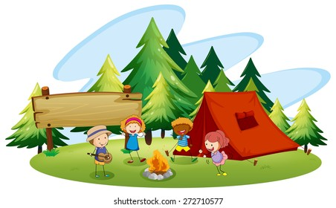
3. Viết 4 – 5 câu kể lại một hoạt động ở trường hoặc lớp em (biểu diễn văn nghệ, đi tham quan, đồng diễn thể dục,...)
G: - Trường (hoặc lớp em) đã tổ chức hoạt động gì? Ở đâu?
- Hoạt động đó có những ai tham gia? Mọi người đã làm những việc gì?
- Nêu suy nghĩ, cảm xúc của em về hoạt động đó.

Slide 8
3. Viết 4 – 5 câu kể lại một hoạt động ở trường hoặc lớp em (biểu diễn văn nghệ, đi tham quan, đồng diễn thể dục,...)
Tháng ba vừa rồi, trường em có tổ chức đi tham quan đền Đô và khu du lịch sinh thái. Chúng em rất hào hứng khi được tham gia chuyến đi này. Đến đền Đô, chúng em được lắng nghe thuyết minh về công ơn của tám bậc tiên đế thời nhà Lý và tưởng niệm công ơn của các bậc tiên đế. Sau đó chúng em được đến khu sinh thái. Tại đây có rất nhiều hoạt động vui chơi như cho dê ăn cỏ, chơi kéo co, đi thuyền, … Em thích nhất là được chơi keo co. Chuyến đi thật vui và bổ ích. Em mong sẽ có nhiều chuyến đi tham quan hơn nữa.

Slide 9
YÊU CẦU CẦN ĐẠT
Luyện viết đúng, đẹp bài chính tả
Đọc hiểu nội dung một văn bản

